Slide 1
Специальность
10.02.04 «Обеспечение информационной безопасности телекоммуникационных систем»
Срок обучения 3 года 10 месяцев
Квалификация техник

Slide 2
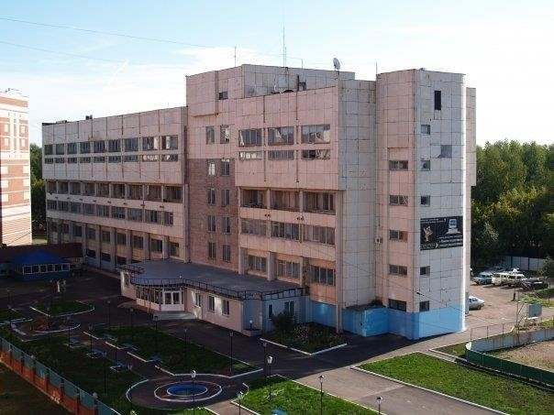
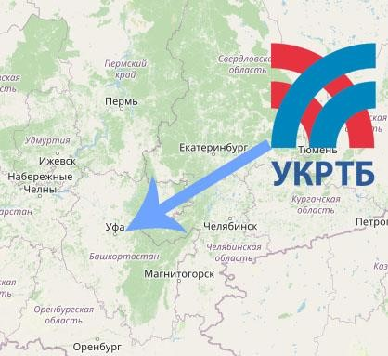
УКРТБ
Уфимский колледж радиоэлектроники, телекоммуникаций и безопасности готовит специалистов по защите информации в телекоммуникационных системах и сетях
10.02.04 «Обеспечение информационной безопасности телекоммуникационных систем»
первый выпуск по новой специальности прошел в 2021 году. Первые специалисты уже работают на предприятиях Республики.
Колледж принимает 50 абитуриентов по специальности

Slide 3
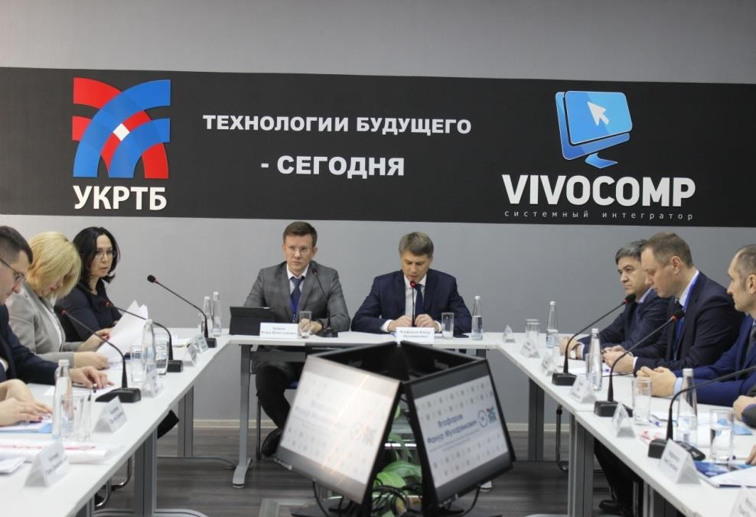
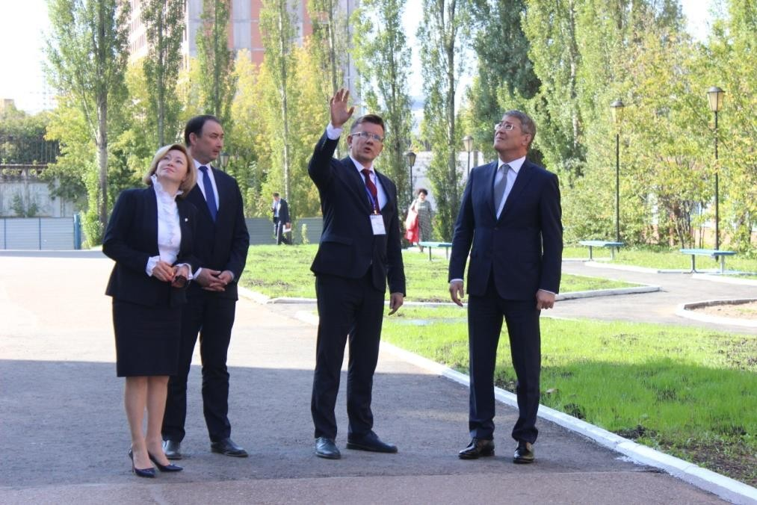
Открытие мастерской по специальности

Slide 4
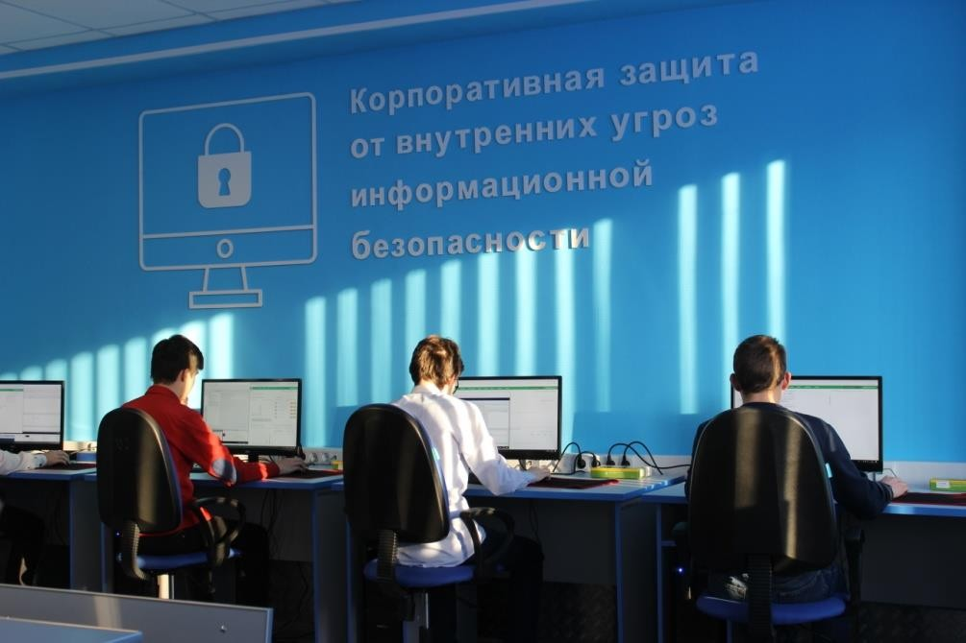
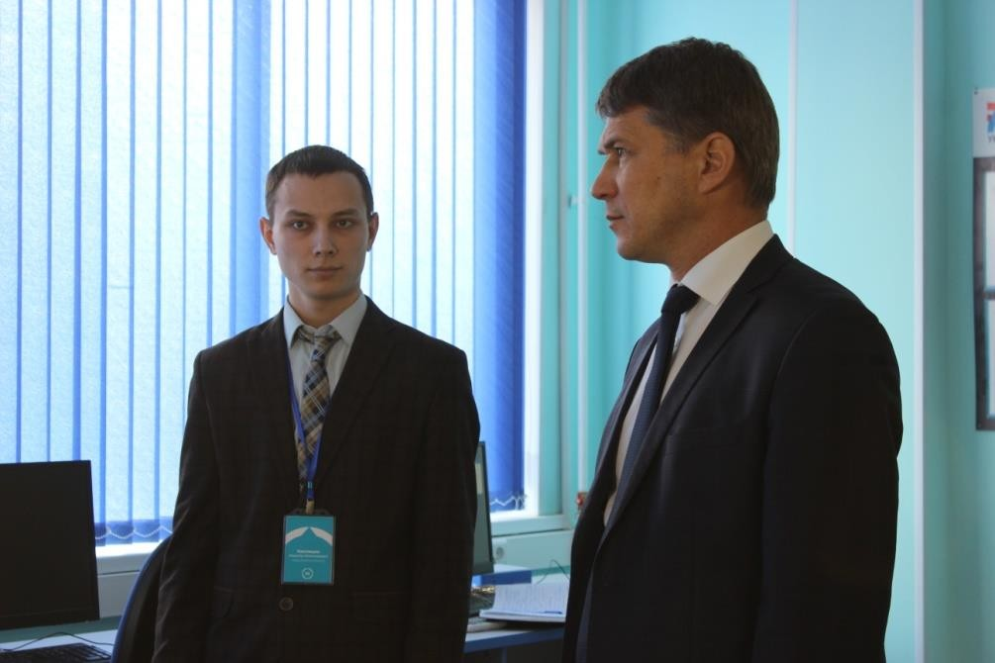
Открытие мастерской по специальности

Slide 5
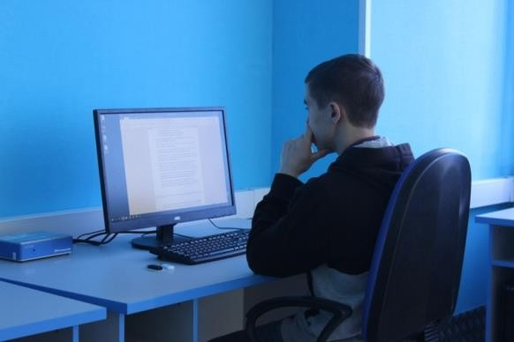
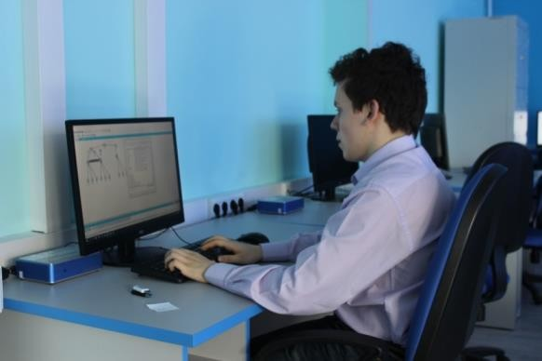
Учеба
Обучение сочетает: теоретические лекционные занятия; аналитические;
- проектировочные; исследовательские; практические занятия

Slide 6
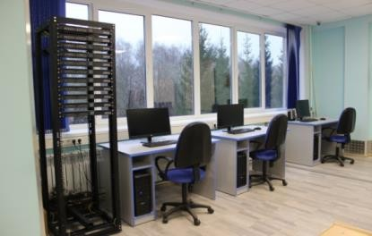
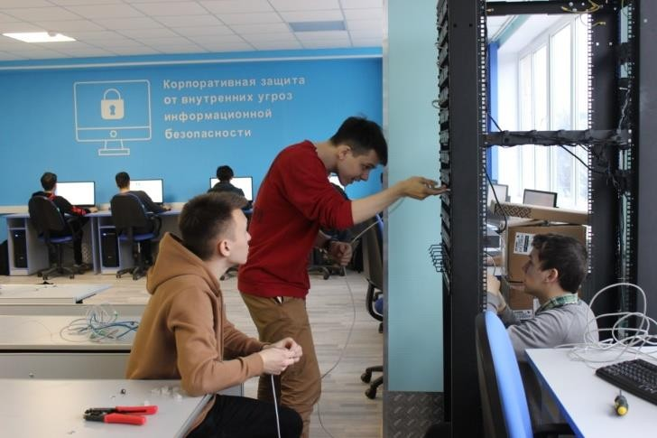
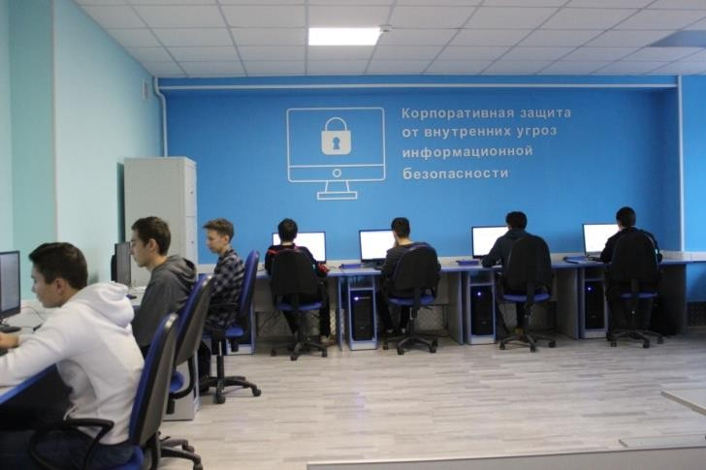
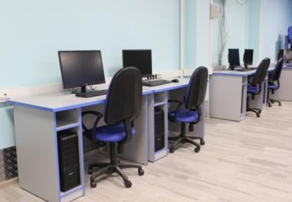
Практика
Будущие специалисты учатся на самом современном оборудовании, готовятся к сдаче нового формата – Демо-Экзамена и участии в чемпионатах от Союза Молодых Профессионалов России

Slide 7
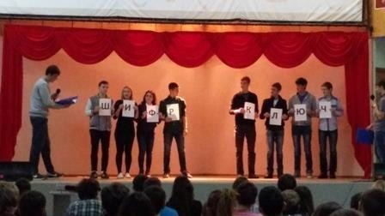
Внеклассная жизнь
Специалист по «Обеспечению информационной безопасности» должен обладать:
культурой общения; эрудицией; нестандартностью мышления;
способностью к импровизации, возможностью воздействия на аудиторию;
готовностью к распространению своего опыта;
способностью популяризации своей деятельности

Slide 8
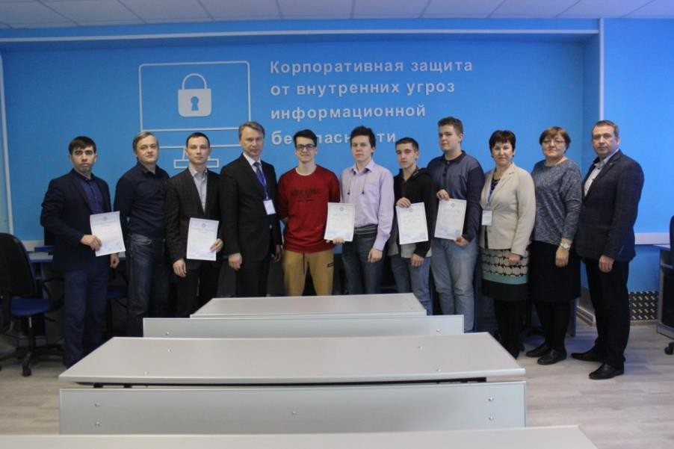
Результат
Специалист по «Обеспечению информационной безопасности» должен в результате получить:
высокооплачиваемую специальность;
желание побеждать;
современную и востребованную компетенцию;
-умение найти плюсы в любой ситуации,
возможностью влияния на коллег и начальство, с помощью своего опыта и квалификации;
желание делится своим опытом с младшими коллегами.

